Slide 1
Att balansera intressen – tillgänglighet kontra naturskydd och upplevelsevärden
Kristin Godtman Kling
ETOUR, Mittuniversitetet,

Slide 2
Bakgrund
Forskningsöversikten visade att få studier handlar om hur motstående intressen gällande tillgänglighet, naturskydd och upplevelsevärden kan hanteras, både praktiskt och teoretiskt.
Friluftsmålet ”Tillgänglig natur för alla”
Exempel: Många svenskar associerar ordet ”nationalpark” med ”orörd” (Naturvårdsverket, 2017).
Innebär detta en intressekonflikt?

Slide 3
Bakgrund forts.
”Regeringen gör en kraftig satsning på värdefull natur. I ljuset av EU:s strategi för biologisk mångfald samt att vi har sett hur viktiga skyddade områden är, inte minst i dessa pandemitider, är det värdefull att kunna genomföra prioriterade åtgärder för att bevara och tillgängliggöra värdefull natur”
Gunilla Ewing Skotnicka, biträdande avdelningschef vid Naturavdelningen

Slide 4
Hur kan motsättningar hanteras?
36 intervjuer med förvaltare av skyddade områden, naturturismföretag, föreningar, turismstrateger och destinationer samt workshop med tillgänglighetsexperter
Fokus på skyddade områden
Tre fallstudieområden
”Hur hanterar och balanserar offentliga och privata intressenter värden kopplade till naturskydd, tillgänglighet och besöksupplevelsen i en kontext av naturturism?”

Slide 5
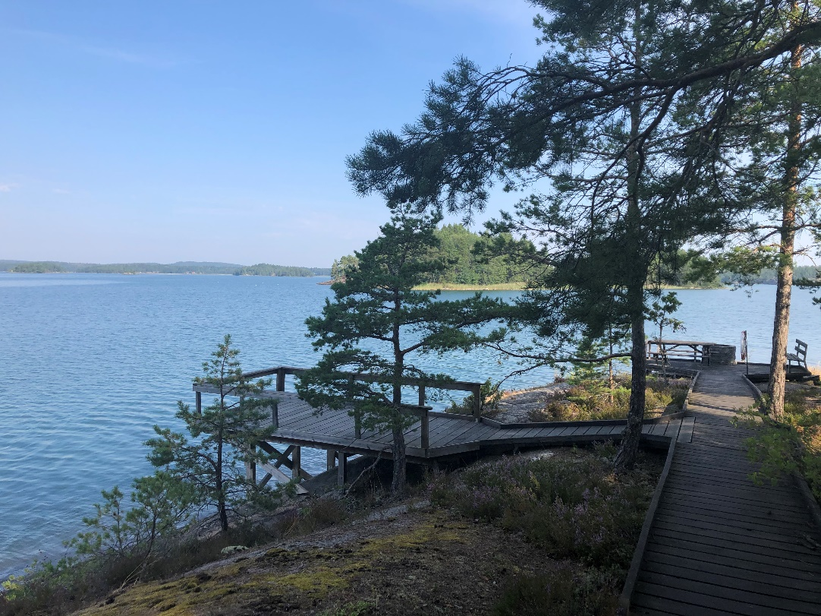
Resultat
Identifierade teman utifrån intervjuerna:
Främst en fråga för förvaltare
Fokus på specifika områden
Kvalitet på naturupplevelsen
Natur på lika villkor

Slide 6
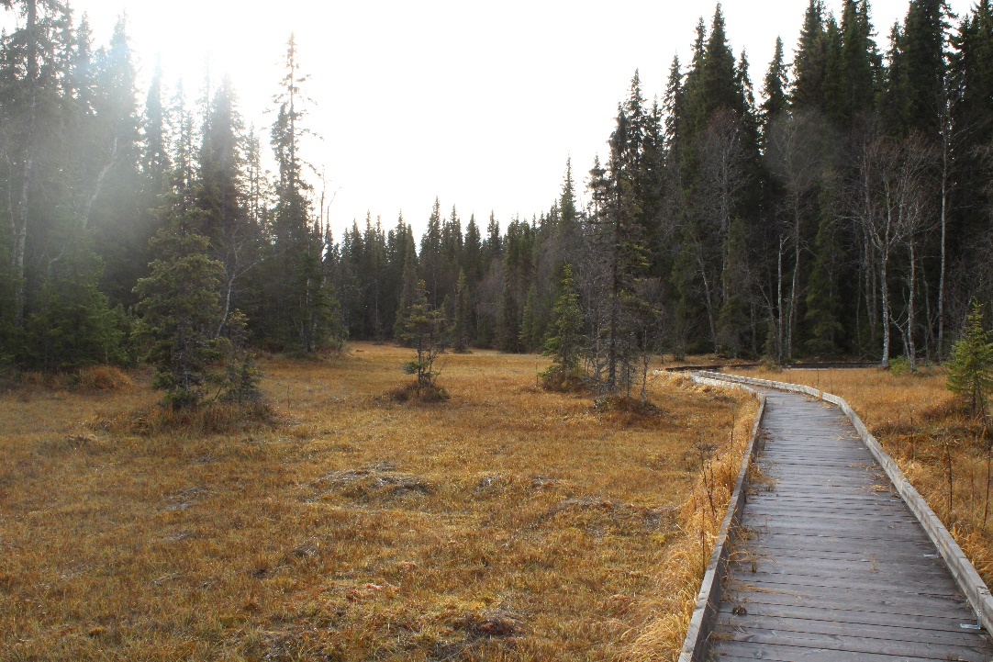
Diskussion
Naturskydd har ofta företräde framför tillgänglighet – hanteras genom kompromisser.
Är tillgänglighet lika med att förstöra naturen eller naturupplevelsen?
Är intrång i naturen endast till för personer utan funktionsnedsättning?

Slide 7
Slutsatser
Ständig förhandling mellan intressen
”Tillgänglig natur för alla” – skillnad mellan praktisk och teoretisk tillgänglighet?
Utmana bilden av att tillgänglighetssatsningar förstör naturen och naturupplevelsen för att inkludera fler grupper

Slide 8



TACK!
Kontakt: Kristin Godtman Kling, Etour, Mittuniversitetet
kristin.godtmankling@miun.se

